Slide 1
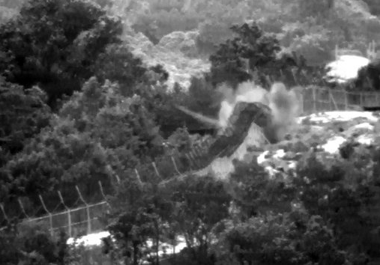
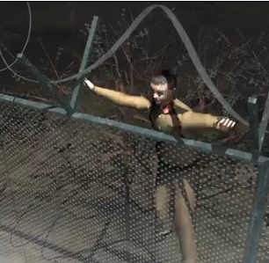
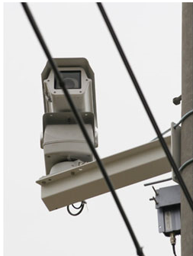
문제1
최근 노크귀순, 지뢰도발 사건 등 북한의 군사적 위협 빈도 증가.
병사들의 시각 및 TOD(Thermal Observation Device)를 이용한 surveillance 는 체력, 집중력 등 인체의 한계가 있음.
이를 해결하기 위해 설치된 기존의 CCTV는 정적인 움직임 밖에 하지 못하기 때문에 surveillance 의 dead zone 발생.
24시간 일정한 performance로 신뢰성 높은 surveillance가 가능하고 dead zone을 최소화 하는 새로운 감시 시스템이 필요함.

Slide 2
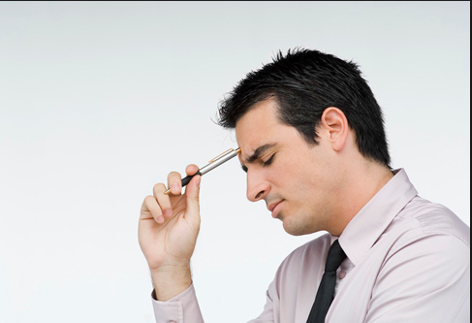
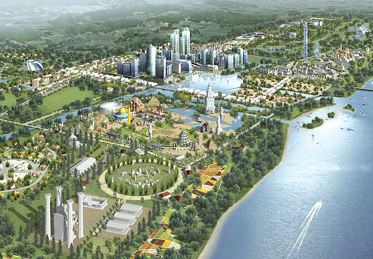
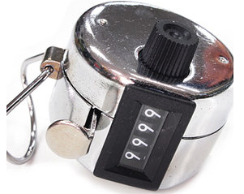
문제2
도시개발공사에 다니는 A씨는 최근 지하철 역사 선정을 하는 프로젝트의 팀장을 맡게 되었다. 역사 선정은 단순히 지역 주민들의 감정 호소에 의존해서도 안되고 지역 거주민의 수로 섣불리 판단해서도 안 된다. 그렇다고 유동인구를 일일이 조사하는 것은 한계가 있다. 어떡하면 A씨는 현명하게 신축 역사 부지를 선정할 수 있을까?

